Slide 1
Pracovní Právo
Martin Štěrba

Slide 2
Co dnes?
Výpočty
Praktická řešení

Slide 3
Výpočty
Pracovní smlouva
DPP / DPČ
Dovolená
Nemocenská
Rodičovská
Mateřská

Slide 4
Obecně k výpočtům daň
1. Zjistit hrubou mzdu (základní mzda, příplatky, odměny a náhrady, které náleží zaměstnanci za příslušný měsíc)
2. Hrubá mzda * 15 % = měsíční záloha na daň z příjmu fyzických osob ze závislé činnosti před odečtením daňových slev
3. Využití slev na dani
Sleva na poplatníka 30 840 Kč (měsíčně 2570 Kč)
Sleva na vyživovaného manžela 24 840 Kč (uplatňuje se ročně)
Sleva na vyživovaného manžela ZTP/P 49 680 Kč (uplatňuje se ročně)
Sleva pro invalidní důchod I. a II. Stupně 2 520 Kč (měsíčně 210 Kč)
Sleva pro invalidní důchod III. Stupně 5 040 Kč (měsíčně 420 Kč)
Sleva pro držitele průkazu ZTP/P 16 140 Kč (měsíčně 1345 Kč)
Sleva pro studenta 4 020 Kč (měsíčně 335 Kč)
Daňové zvýhodnění na první dítě 15 204 Kč (1267 Kč měsíčně)
Daňové zvýhodnění na druhé dítě 22 320 Kč (1860 Kč měsíčně)
Daňové zvýhodnění na třetí a další dítě 27 840 Kč (2320 Kč měsíčně)
Daňové zvýhodnění na dítě s průkazem ZTP/P 30 408 Kč (měsíčně 2534 Kč)
Daňové zvýhodnění na druhé dítě ZTP/P 44 640 Kč (měsíčně 3720 Kč)
Daňové zvýhodnění na třetí a další dítě ZTP/P 55 680 Kč (měsíčně 4640 Kč)
Sleva za umístění dítěte maximálně 16 200 Kč (uplatňuje se ročně)

Slide 5
Obecně k výpočtům pojištění
Z hrubé mzdy (platí zaměstnanec)
výše sociálního pojištění (6,5 % ze mzdy)
výše zdravotního pojištění (4,5 % ze mzdy)
Z hrubé mzdy (platí zaměstnavatel)
výše sociálního pojištění 24,8 %
(21,5 % na důchodové pojištění, 2,1 % na nemocenské a 1,2 % na státní politiku zaměstnanosti)
výše zdravotního pojištění 9 %
(5 % sleva pokud jde o studenty VŠ)

Slide 6
Jak Vypočítat
Pracovní smlouva
Hrubá mzda 40.000 Kč
Daň
40.000 x 15 % = 6.000 Kč
Mínus slevy = 2.905 Kč
  Na poplatníka 2.570 Kč
  Na studenta 335 Kč
  Další?
Zdravotní pojištění
40.000 x 4,5 % = 1.800 Kč
Sociální pojištění
40.000 x 6,5 % = 2 600 Kč
Odvody = 3.905 Kč + 1.800 Kč + 2.600 Kč = 7.495 Kč
Čistá mzda = 40.000 – 7.495 Kč = 32.505 Kč

Slide 7
Jak Vypočítat
Pracovní smlouva
A zaměstnavatel?
Zdravotní pojištění
40.000 Kč x 9 % = 3.600 Kč
Sociální pojištění
40.000 Kč x 24,8 % = 9.920 Kč
Celkem osobní náklady
40.000 Kč + 3.600 Kč + 9.920 Kč = 53.520 Kč

Slide 8
Názvosloví
Superhrubá mzda = 53.520 Kč
Hrubá mzda = 40.000 Kč
Čistá mzda = 32.505 Kč

Slide 9
Jak Vypočítat
DPP
Do 10.000 Kč
Prohlášení poplatníka daně (růžové)
  https://www.financnisprava.cz/assets/cs/prilohy/dt-upozorneni-mf-k-tiskopisum/5457_26.pdf
  Nepodepsal
  Výpočet: měsíční odměna za práci – daň z příjmu (srážková)
  Příklad: 10.000 – (10.000 x 15 %) = 10.000 Kč – 1.500 Kč = 8.500 Kč

Slide 10
Jak Vypočítat
DPP
Do 10.000 Kč
Prohlášení poplatníka daně (růžové)
  https://www.financnisprava.cz/assets/cs/prilohy/dt-upozorneni-mf-k-tiskopisum/5457_26.pdf
  Podepsal (využívá slevu na poplatníka až 2.570 Kč).
  Výpočet: měsíční odměna za práci – srážková daň + sleva na poplatníka
  Příklad:
  10.000 – (10.000 x 15 %) + sleva na poplatníka (<srážková daň; 2.570 Kč>) =
  10.000 Kč – 1.500 Kč + 1.500 Kč = 10.000 Kč

Slide 11
Jak Vypočítat
DPP
Nad 10.000 Kč
Prohlášení poplatníka daně (růžové)
  https://www.financnisprava.cz/assets/cs/prilohy/dt-upozorneni-mf-k-tiskopisum/5457_26.pdf
  Podepsal (využívá slevu na poplatníka až 2.570 Kč).
  Výpočet: měsíční odměna za práci – daň z příjmů - zdravotní a sociální pojištění + sleva na poplatníka
  Příklad:
  20.000 – (20.000 x 15 %) – (20.000 x 11 %*) + sleva na poplatníka (< daň z příjmu; 2.570 Kč>) =
  20.000 Kč – 3.000 Kč – 2.200 Kč + 2.570 Kč = 17.370 Kč
  POZOR: Náklady zaměstnavatele
  Celkové náklady = Měsíční odměna + Zdravotní a sociální pojištění ( část placená zaměstnavatelem**)
  20.000 + (20.000 Kč x 33,8 %) = 20.000 + 6.670 Kč = 26.670 Kč
  *u zaměstnance se jedná o 3,5 % z měsíční odměny zdravotní pojištění a 7,5 % sociální pojištění
  **zaměstnavatel výše sociálního pojištění 24,8 % (21,5 % na důchodové pojištění, 2,1 % na nemocenské a 1,2 % na státní politiku zaměstnanosti) a výše zdravotního pojištění 9 %

Slide 12
Jak Vypočítat
DPČ
Úplně stejně jako ve všech případech DPP
Jen limit je 3.499 Kč

Slide 13
Jak Vypočítat
Nemocenská
Obecně:
Nárok má ten, kdo platí nemocenské pojištění (součástí sociálního)
V prvních čtrnácti dnech nemoci nedostává zaměstnanec nemocenskou, zaměstnavatel mu vyplácí náhradu mzdy. A to pouze za pracovní dny.

Slide 14
Jak Vypočítat
Nemocenská
Prvních 14 dní
Platí zaměstnavatel
Zjistit průměrný hodinový výdělek za předchozí Q
= průměrný výdělek / počet odpracovaných hodin
Redukční hranice
1. redukční hranice – do 235,38 Kč (počítá se z 90 %),
2. redukční hranice – do 352,98 Kč (počítá se z 60 %),
3. redukční hranice – do 705,78 Kč (počítá se z 30 %)
K tomu, co je nad 3. redukční hranici se už nepřihlíží.
Hodinová náhrada mzdy pak představuje 60 % redukovaného průměrného hodinového výdělku.

Slide 15
Jak Vypočítat
Nemocenská
Prvních 14 dní
Příklad pracovní den nemoci
(3 x 40.000 / 3 x 160) = 250 Kč
1. RH Počet dní nemoci x 8 hodin x (235,38 Kč x 90 %) = 1 x 8 x 211,842 Kč = 1.695 Kč
2. RH Počet dní nemoci x 8 hodin x (14,62 Kč x 60 %) = 1 x 8 x 8,772 Kč = 70 Kč
3. RH nedostatečný hodinový výdělek
A dál?
REDUKUJEME na 60 %
Náhrada mzdy = (1.695 + 70) x 60 % = 1.059 Kč (nedaní se)

Slide 16
Jak Vypočítat
Nemocenská
Po 14. dnu
Vyplácí ČSSZ
1. zjistit průměrný hrubý denní příjem
= Součet hrubé mzdy za posledních 12M / počet odpracovaných dnů (vč.dovolené, bez nemocenské)
Redukční hranice
1.redukční hranice – do 1345 Kč (počítá se 90 %),
2.redukční hranice – do 2017 Kč (počítá se 60 %),
3.redukční hranice – do 4033 Kč (počítá se 30 %).
Redukovaný průměrný denní příjem
<15;30> = 60 %
<31;60> = 66 %
<61;380> = 72 %
Pozor: do dní nemoci se počítají také víkendy a svátky

Slide 17
Jak Vypočítat
Nemocenská
Po 14. dnu
průměrný hrubý denní příjem
= 12 x 40.000 / 12 x 20 = 2.000 Kč
1.RH 1345 Kč x 90 % = 1.211 Kč
2.RH (do 2017 Kč) 655 x 60 % = 393 Kč
3.RH nedostatečná denní příjem
průměrný hrubý denní příjem = 1.604 Kč
A dál?
REDUKUJEME!
1.604 Kč x 60 % (nebo 66 %; 72 %) = 962 Kč

Slide 18
Jak Vypočítat
Rodičovská
Dávka sociální podpory, vyplácí ÚP
Pevná částka 300.000 Kč
Čerpatelná 7 – 43 měsíců
Lze každé 3 měsíce měnit konečnou délku (rychlost čerpání)
Souběh s mateřskou: Je-li čerpána mateřská pak měsíční příspěvek rodičovské může být nejvyše ve stejné výši jako mateřská.

Slide 19
Jak Vypočítat
Mateřská

Slide 20
Jak Vypočítat
Mateřská
Nárok ledaže účast na nemocenském pojištění po dobu 270 dnů za poslední 2 roky před nástupem na mateřskou dovolenou
V den nástupu na mateřskou dovolenou musíte být zaměstnáni
Délka mateřské dovolené je stanovena na 28 týdnů.
Lze započít i před porodem 8 týdnů
Je stanovena jako 70 % z vyměřovacího základu = hrubý příjem za posledních 12M / počet kalendářních dnů v období
Příklad: 40.000 x 70 % = 28.000 Kč (zjednodušeno)
POZOR: otec může čerpat jen 22 týdnů

Slide 21
Co se řeší v pracovním právu

Slide 22
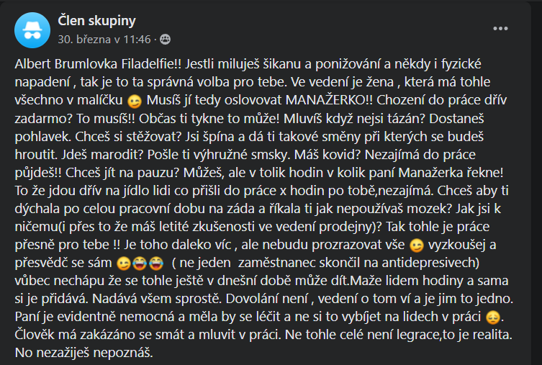

Slide 23
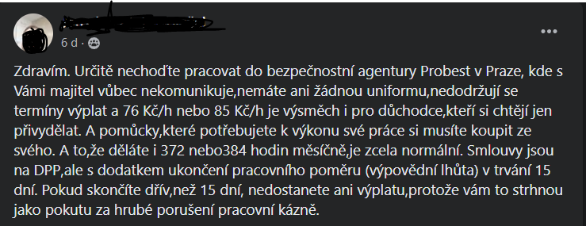

Slide 24
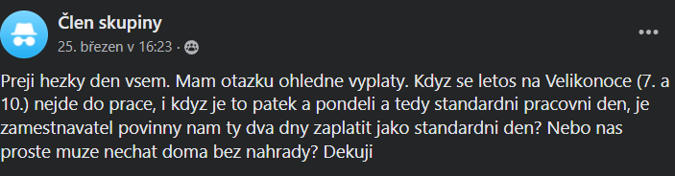

Slide 25
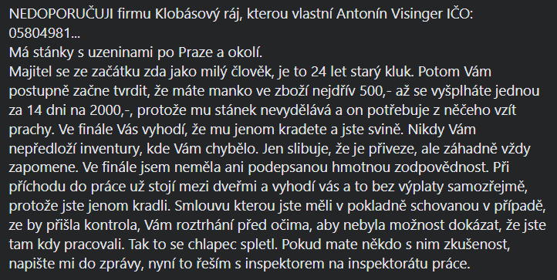

Slide 26
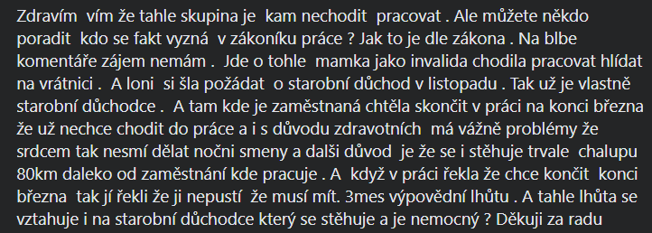

Slide 27
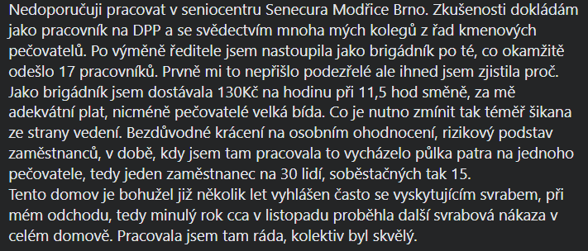

Slide 28
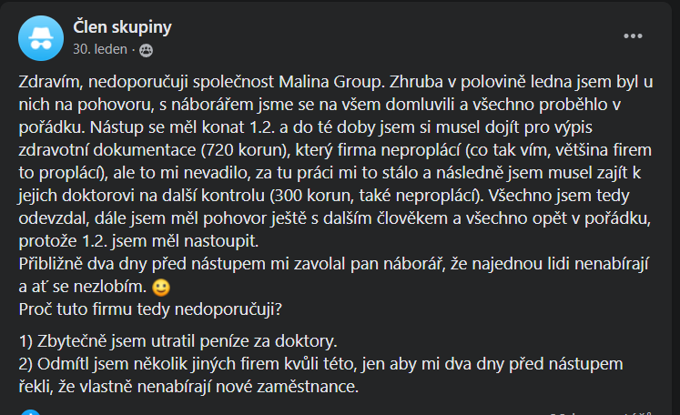

Slide 29
